Slide 1



Slide 2

*Kiến thức, kĩ năng:
- Tìm được tên những loài vật trong tranh.
*Phát triển năng lực và phẩm chất:
- Phát triển vốn từ về các loài vật dưới biển.
- Sử dụng đúng dấu chấm, dấu phẩy

Slide 3


Slide 4


Slide 5


Slide 6

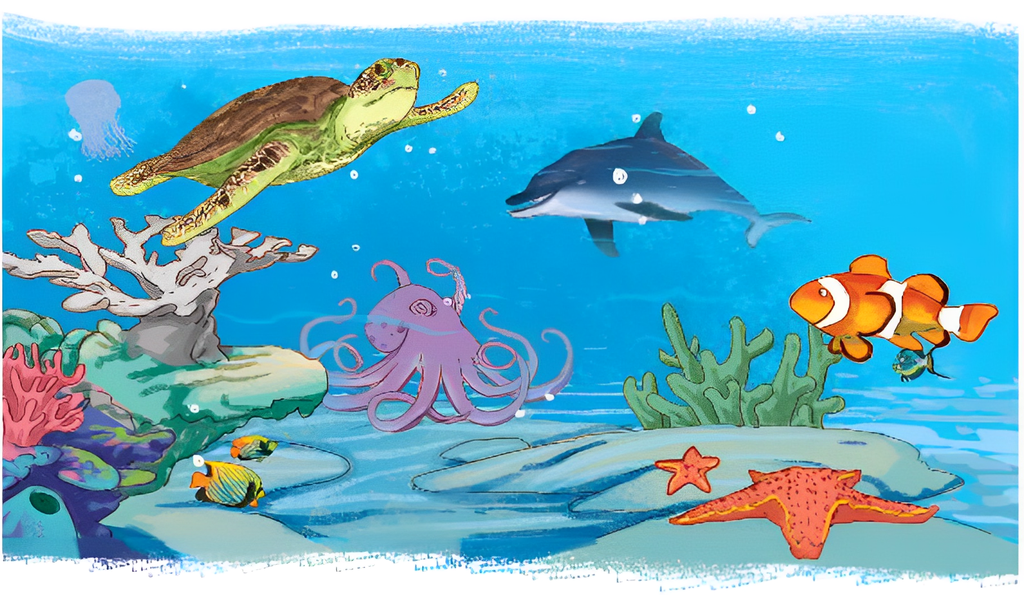
0 1
Nói tên các loài vật trong tranh.
Notes:
Nhấn vào hình để zoom hình.

Slide 7






Rùa biển

Slide 8
Bạch tuộc

Slide 9
Cá heo

Slide 10
Cá hề

Slide 11
Sao biển

Slide 12
San hô

Slide 13
San hô

Slide 14

0 2
Kết hợp từ ngữ ở cột Avới từ ngữ ở cột B để tạo câu nêu hoạt động
A
B
Những con còng gió
bơi lội trong làn nước xanh.
Chim yến
đuổi nhau trên bãi cát.
Các loài cá
làm tổ trên vách đá ven biển.

Slide 15
0 3
Chọn dấu phẩy hoặc dấu chấm thay cho ô vuông.
Cả một thế giới sinh động, rực rỡ đang chuyển động dưới đáy biển. Cá hề, cá ngựa, mực ống, sao biển, tôm, cua len lỏi giữa rừng san hô. Chú rùa biển thân hình kềnh càng đang lững lờ bơi giữa đám sinh vật đủ màu.

Slide 16


- Dấu phẩy: được dùng để ngăn cách các từ cùng chỉ đặc điểm, cùng chỉ hoạt động hoặc cùng chỉ sự vật
- Dấu chấm: được dùng để kết thúc một câu, sau dấu chấm cần viết hoa

Slide 17
Cả một thế giới sinh động, rực rỡ đang chuyển động dưới đáy biển. Cá hề, cá ngựa, mực ống, sao biển, tôm, cua len lỏi giữa rừng san hô. Chú rùa biển thân hình kềnh càng đang lững lờ bơi giữa đám sinh vật đủ màu.

Slide 18


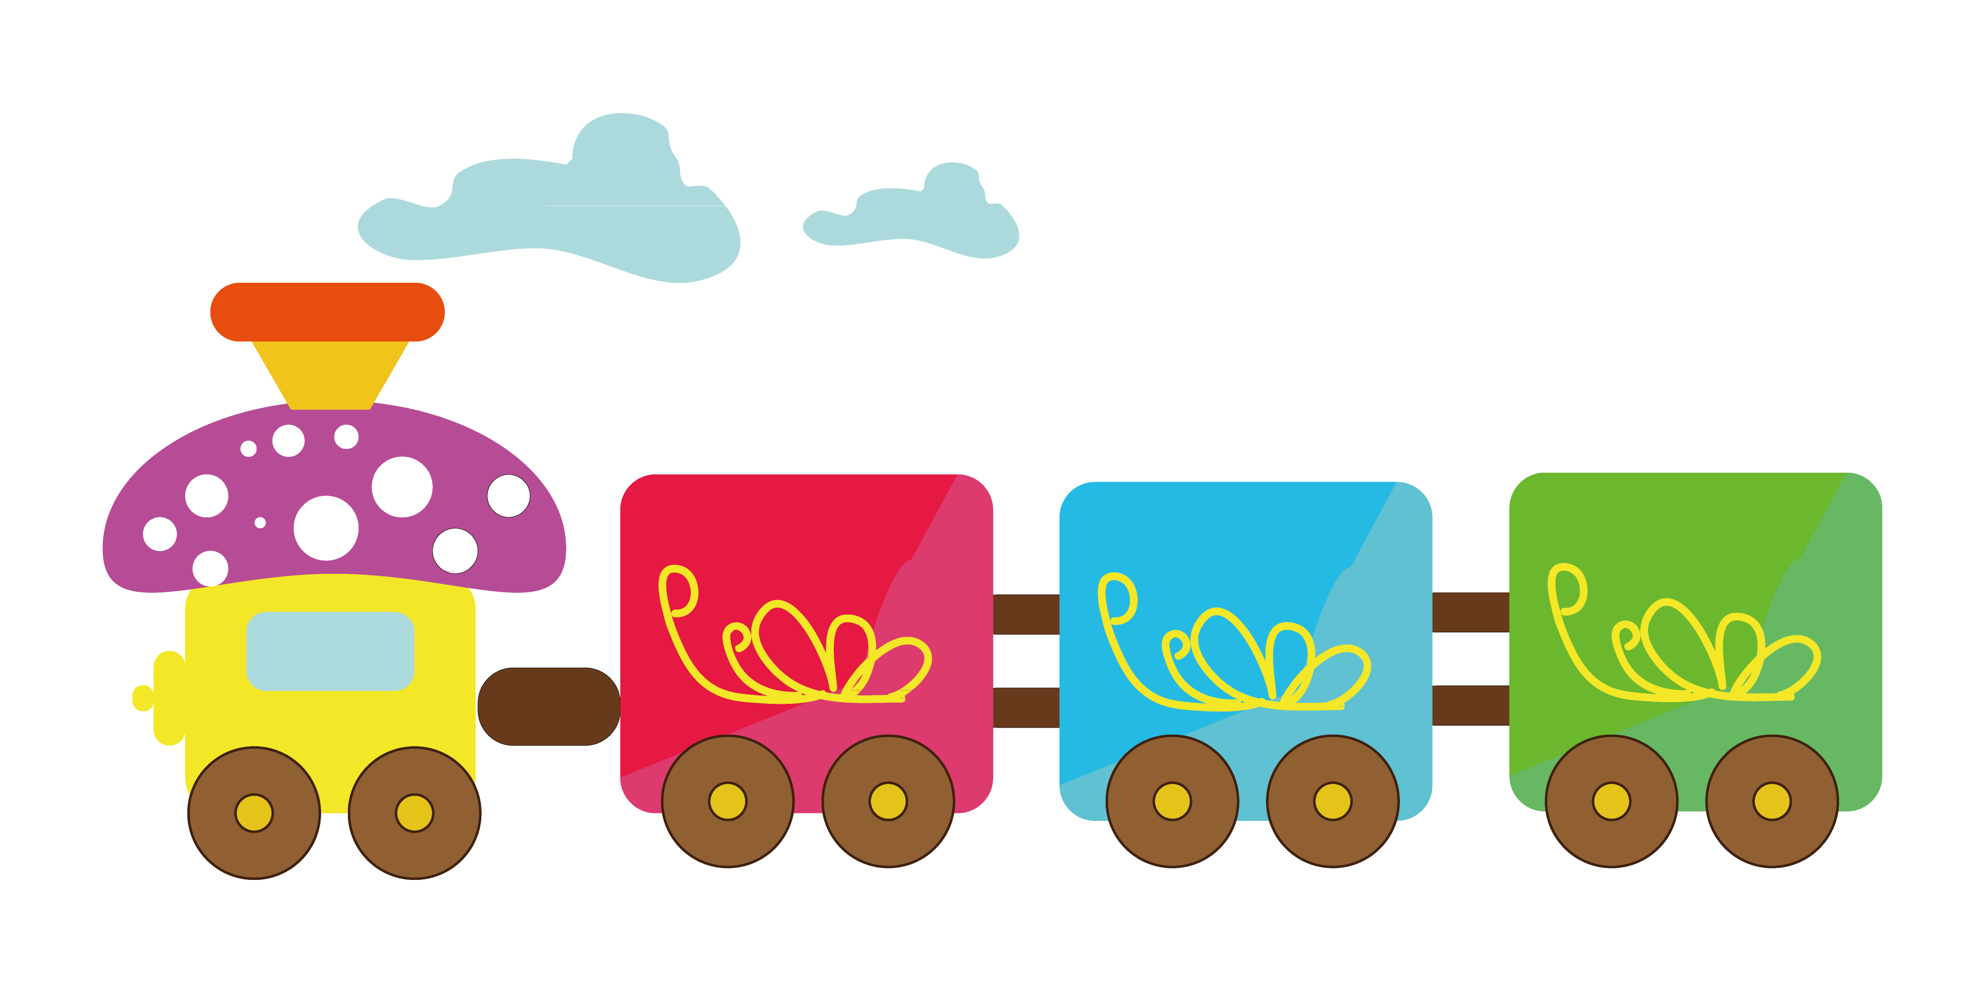
Ôn lại nội dung bài cũ
Chuẩn bị bài mới

Slide 19


